Slide 1

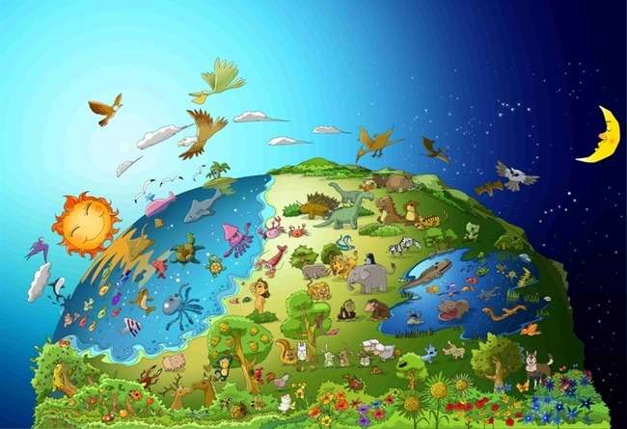

Nr.1 Déi Wuert vun Gott
Gott
Gemaach
D'Welt

Slide 2


Haut Wuert
Am Ufank huet Gott erschaf
den Himmel an d'Äerd.
Genesis 1:1

Slide 3
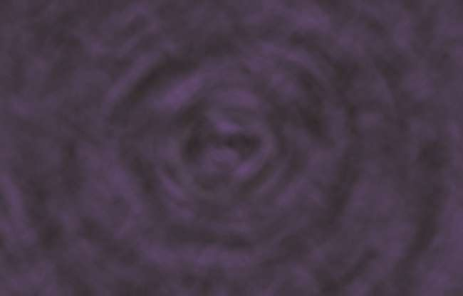
Am Ufank war Däischtert iwwer d'Uewerfläch.
Et war kee Mann, kee Liicht. Et war näischt.

Slide 4
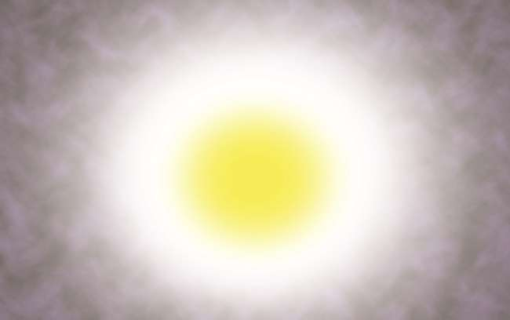
Gott huet gesot: "Loosst et Liicht ginn,"
an et war Liicht.

Slide 5
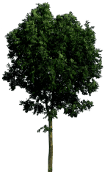



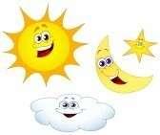
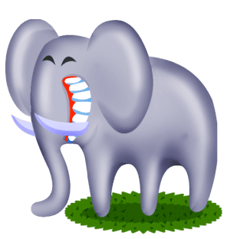
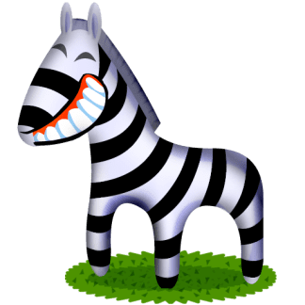
1
3
5
2
4
6
Um éischten Dag huet Gott d'Liicht vun der Däischtert getrennt. Hien huet d'ganz Welt fir sechs Deeg gemaach.

Slide 6
All Zorte vun Déieren a Planzen, Villercher a Fësch sinn voll op der Äerd, am Mier an am Himmel. Gott huet alles gekuckt wat hie gemaach huet a sot: "Ganz gutt!"

Slide 7


Lektioun vun haut
Wien huet d'Welt gemaach?
Gott huet d'Welt gemaach.
Wien hält d'Welt an Uerdnung?
Gott hält d'Welt an Uerdnung.
D'Welt gouf net vu sech selwer gemaach.
D'Welt kann net vu sech selwer beweegt ginn.
Mir sollten drun erënneren datt Gott d'ganz Welt gemaach huet an ëmmer nach iwwer se all kontrolléiert.

Slide 8
Wien ass Gott?
Hien ass...
de Schëpfer deen d'ganz Welt gemaach huet inklusiv mech.

Slide 9
De Quiz vun haut
Mat wat huet Gott d'Welt gemaach?
① Steen
② Waasser
③ Stëbs
④ Wuert
④ Wuert

Slide 10
Haut Wuert
Am Ufank huet Gott erschaf
den Himmel an d'Äerd.
Genesis 1:1

Slide 11

Bibel Kids No.2 D'Wuert vu Gott
Si hunn déi verbueden Uebst giess

Slide 12
D'Wuert vun haut
Gott huet de Mënsch a sengem eegene Bild erschaf, am Bild vu Gott huet hien hien erschaf;
männlech a weiblech huet hien hinnen erschaf.
Genesis 1:27

Slide 13

Den Adam an d'Eva waren déi bescht Kreaturen ënner Gottes Kreaturen.
Fir si goufen no Gott sengem Bild geschaf.

Slide 14

Gott sot zum Mann: "Dir sidd fräi vun all Bam am Gaart ze iessen, awer Dir däerft net vum Bam vum Wësse vu Gutt a Béis iessen, well wann Dir dovun iesst, wäert Dir sécher stierwen ."

Slide 15

Awer, de Satan verkleed als Schlang huet d'Eva versicht.
Endlech huet d'Eva d'Fruucht giess.

Slide 16

An d'Eva huet dem Adam en aneren ginn.
Den Adam huet et och giess.

Slide 17

Gott huet se aus Eden verdriwwen, well se net op Gott gelauschtert hunn.
Vun där Zäit ass d'Sënn op d'Welt komm.

Slide 18
Lektioun vun haut
D'Sënn ass op d'Welt komm, well den Adam an d'Eva dem Gott säi Kommando net gefollegt hunn.
Gehore ech dem Gott säi Wuert?
Wann ech u Gott gleewen, muss ech dem Gott säi Wuert befollegen.

Slide 19
Gott ass?
Gott..
Net gär Ongehorsamkeet.
Segen de Mann, dee säi Wuert befollegt.

Slide 20
De Quiz vun haut
Wat huet Gott gesot d'Mënschheet net ze iessen?
① Fruucht
② Fleesch
③ Geméis
④ d'Fruucht vum Wëssen vu Gutt a Béis
④ d'Fruucht vum Wëssen vu Gutt a Béis

Slide 21
D'Wuert vun haut
Gott huet de Mënsch a sengem eegene Bild erschaf, am Bild vu Gott huet hien hien erschaf;
männlech a weiblech huet hien hinnen erschaf.
Genesis 1:27

Slide 22

No.3 D'Wuert vu Gott
Noah huet e grousst Schëff (eng Ark) um Héichbierg gemaach

Slide 23
Haut Wuert
Den HÄR sot dunn zum Noah: "Gitt an d'Ark, du an Är ganz Famill, well ech hunn dech an dëser Generatioun gerecht fonnt.
(Genesis 7:1)

Slide 24

Gott huet gesinn datt all d'Leit op der Äerd hir Weeër korruptéiert hunn. Gott sot zu Noah: "Ech wäert souwuel d'Mënsche wéi d'Äerd zerstéieren. Maacht e grousst Schëff um Bierg!"

Slide 25

Den Noah huet ugefaang e Schëff um Bierg ze maachen, sou wéi Gott him gesot huet. D'Leit hu geduecht datt hien rosen war.

Slide 26

Noah léisst all Zort vu Kreatur an d'Schëff kommen mat dem Noah sengen 8 Familljemembere wéi Gott gesot huet.

Slide 27

De Reen ass weider op d'Äerd komm fir 40 Deeg wéi Gott gesot huet.

Slide 28

Um Enn gouf d'Äerd mat Waasser bedeckt. All Liewewiesen, déi op der Äerd bewegt sinn, ass gestuerwen. Nëmmen Noah war lénks, an déi mat him an der Ark.

Slide 29
Lektioun vun haut
D'Leit hunn net op den Noah gelauschtert, deen hinnen d'Chance ginn huet vun enger grousser Iwwerschwemmung gerett ze ginn.
Si hunn nëmmen gesot datt den Noah rosen wier
Wann Dir d'Evangelium u Frënn liwwert, kënnen se Iech net gutt nolauschteren.
Awer um Enn wäerte se wëssen datt Gott säi Wuert wouer ass.

Slide 30
Gott?
Gott..
Gott haasst d'Sënn a beurteelt d'Sënn.

Slide 31
De Quiz vun haut
Wat huet Gott dem Noah gesot fir ze maachen?
① E Schëff (An Ark)
① E Schëff (An Ark)
② Auto
③ En Haus
④ E Vëlo

Slide 32
D'Wuert vun haut
Den HÄR sot dunn zum Noah: "Gitt an d'Ark, du an Är ganz Famill, well ech hunn dech an dëser Generatioun gerecht fonnt.
Genesis 7:1

Slide 33

No.4 D'Wuert vu Gott
De Rainbow war dem Gott säi Bund

Slide 34
Haut Wuert
Wann ëmmer de Reebou an de Wolleke erschéngt, wäert ech et gesinn an erënneren un den éiwege Bund tëscht Gott an all Liewewiesen vun all Zort op der Äerd."
Genesis 9:16

Slide 35

All Liewewiesen gouf geläscht, nëmmen den Noah an déi mat him an der Ark bliwwen.

Slide 36

De Reen huet 40 Deeg laang op d'Äerd kommen.

Slide 37

Nodeems de Reen opgehalen huet, huet den Noah eng Dauf geschéckt.
D'Dauf ass bei hien zréckkomm mat frëschem Oliveblatt am Schnéi. Noah wousst: "D'Waasser ass vun der Äerd zréckgaang!"

Slide 38

Den Noah ass mat senger Famill erauskomm an huet Gott veréiert. "Merci Gott datt Dir eis nei Welt ginn."

Slide 39

Gott huet him e Reebou gewisen als Zeeche vum Bund a Segen. "Liewe glécklech an der neier Welt!"

Slide 40
Lektioun vun haut
Gott huet den Noah a seng Famill gerett.
Gott huet versprach, datt hien si wäert blesséieren an eng nei Welt duerch si maachen.
Gott huet eis och duerch Jesus gerett.
Mir mussen gleewen datt Gott seng nei Welt duerch eis mécht.

Slide 41
Här Gott?
Här Gott..
Yahweh Gott ass eise Papp, dee seng beléifte Kanner reichlech rett a blesséiert wa mir un Him gleewen.

Slide 42
De Quiz vun haut
Wat huet den Noah geschéckt fir ze gesinn datt d'Äerd gedréchent ass?
① Eagle
② Spatz
③ Dauf
③ Dauf
④ Duck

Slide 43
D'Wuert vun haut
Wann ëmmer de Reebou an de Wolleke erschéngt, wäert ech et gesinn an erënneren un den éiwege Bund tëscht Gott an all Liewewiesen vun all Zort op der Äerd."
Genesis 9:16

Slide 44

Nr 5 Déi Wuert vun Gott
Leit déi gebaut hunn
Den Tuerm vu Babel

Slide 45
D'Wuert vun haut
Dofir gouf et Babel genannt - well do huet den HÄR duercherneen
d'Sprooch vun der ganzer Welt. Vun do aus huet den HÄR si verspreet
iwwer d'Gesiicht vun der ganzer Äerd.
Genesis 11: 9

Slide 46
D'Leit wollte méi grouss a méi berühmt sinn wéi Gott. Also, Si hunn ugefaang en héijen Tuerm ze bauen.

Slide 47

Sou hu si den Tuerm insgesamt gebaut.
„Loosst eis der Welt weisen. Mir sinn sou super!"

Slide 48


?
?
Wéi awer Gott hir Arroganz gesinn huet, huet hien hir Sprooch duerchernee gemaach, sou datt si sech net verstinn.

Slide 49

Well se sech net verstanen hunn, konnten se net zesumme schaffen. Endlech si si iwwer d'Äerd verstreet. Bis elo sinn d'Sprooche vun der Welt vuneneen anescht.

Slide 50
Lektioun vun haut
D'Leit wëllen méi grouss a méi héich wéi Gott sinn.
Dëse Geescht gëtt "Arroganz" genannt.
Gott haasst 'Arroganz'.
De Géigendeel vun der Arroganz ass 'Demut'.
Mir sollten 'bescheiden' viru Gott sinn fir Him ze gefalen.

Slide 51
Här Gott?
Här Gott..
Yahweh Gott ass méi grouss a méi schlau wéi mir sinn.
Mir kënnen net méi schlau wéi Gott sinn, och wa mir all eis Wäisheet zesumme verbannen.

Slide 52
De Quiz vun haut
Firwat konnten se den Tuerm net fäerdeg maachen?
① Gott huet d'Iwwerschwemmung verursaacht wéi se et gemaach hunn
② Gott huet e Feier ausgebrach wéi se et gemaach hunn.
③ Gott huet en Äerdbiewen gemaach wéi se et gemaach hunn.
④ Gott huet se gemaach fir sech net ze verstoen wann se et gemaach hunn.
④ Gott huet se gemaach fir sech net ze verstoen wann se et gemaach hunn.

Slide 53
Haut Wuert
Dofir gouf et Babel genannt - well do huet den HÄR duercherneen
d'Sprooch vun der ganzer Welt. Vun do aus huet den HÄR si verspreet
iwwer d'Gesiicht vun der ganzer Äerd.
Genesis 11: 9

Slide 54
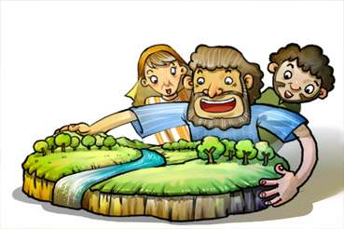
No.6 D'Wuert vu Gott
Gott huet den Abraham genannt

Slide 55
D'Wuert vun haut
Den HÄR huet zum Abram gesot: "Loosst Äert Land, Äert Vollek an Äert
Papp sengem Stot a gitt an d'Land, déi ech Iech weisen.
Genesis 12:1

Slide 56

Ur vun de Chaldeer war d'Stad, déi d'Idol veréiert huet.
Den Abraham gouf gebuer an huet do gelieft.

Slide 57

Enges Daags huet den Här Gott zu him gesot: "Loosst Äert Land, an ech wäert dech blesséieren."

Slide 58

Och wann den Abraham net wousst wou hie goe sollt, huet hien dem Gott säi Wuert gefollegt an ass fortgaang wéi den Här him gesot huet.

Slide 59



Hien huet vill schwiereg Saache gelidden wärend hie reest, awer Gott huet hie sécher geschützt.

Slide 60

Endlech ass den Abraham d'Land Kanaan ukomm. Hien huet do gewunnt. "Merci, Gott."

Slide 61
Haut Lektioun
Den Abraham huet seng Heemechtsstad verlooss fir dem Gott säi Wuert ze befollegen.
Esou, mir soll u Gott gleewen a säi Wuert befollegen.
Mir sollten de Wonsch hunn Gottes Wuert zu all Moment ze befollegen.

Slide 62
Den Här Gott ass?
Yahweh Gott….
Hien ass eise Papp, dee säi Verspriechen zu all Präis hält.

Slide 63
De Quiz vun haut
Wou gouf den Abraham gebuer?
① Kanaan
② Haran
③ Israel
④ Ur vun de Chaldeer
④ Ur vun de Chaldeer

Slide 64
Haut Wuert
Den Här Gott huet dem Abram gesot: "Loosst Äert Land, Äert Vollek an Ärem Papp sengem Haushalt a gitt an dat Land, dat ech Iech weisen."
Genesis 12:1

Slide 65

Nr 7 D'Wuert vu Gott
Isaac, de versprachene Jong

Slide 66
Haut Wuert
Den Abraham war honnert Joer al wéi säi Jong Isaac him gebuer gouf.
Genesis 21:5

Slide 67

Gott huet dem Abraham versprach, datt Gott him Kanner esou vill wéi Stären um Nuetshimmel gëtt.
Awer hien hat kee Kand bis hien 100 Joer al war.

Slide 68

Enges Daags huet Gott den Abraham an der Nuecht dobaussen geholl.
"Kuckt op den Himmel. Kënnt Dir d'Stäre zielen?"

Slide 69
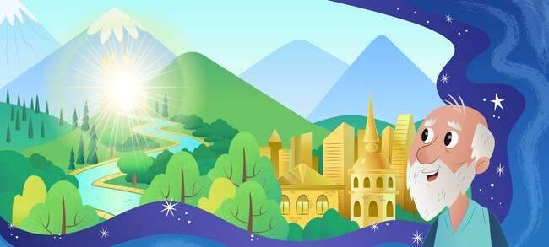
Gott huet him versprach dat schéint Land och ze ginn.

Slide 70
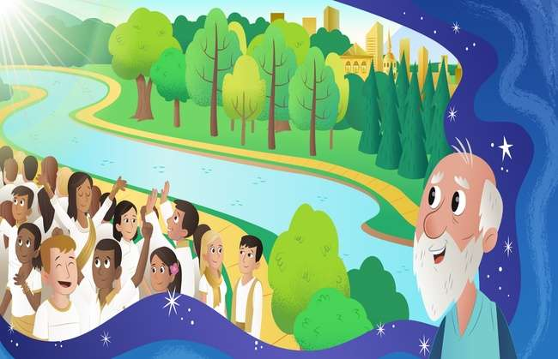
"Deng Kanner wäerte sou vill sinn wéi d'Stären um Himmel, an de Sand um Mier." Den Abraham huet dem Här säi Versprieche gegleeft.

Slide 71

Gott huet säi Versprieche gehalen. D'Sarah huet dem Abraham e Jong gebuer. Den Abraham huet den Numm Isaac ginn , dat heescht Freed .

Slide 72
Haut Lektioun
Den Abraham huet wierklech un Gott säi Versprieche gegleeft, och wann et him onméiglech ausgesinn huet.
Gott war ganz glécklech wéi hien dem Abraham säi Glawe gesinn huet. Gott huet him dem Isaac, de versprachene Jong, ginn.
Gott erfëllt sécher säi Verspriechen, och wann et fir eis onméiglech ausgesinn huet.

Slide 73
Gott ass…
Gott ass ...
Allmächteg (fäeg alles ze maachen)

Slide 74
De Quiz vun haut
Wéi al war den Abraham wéi hien den Isaac hat?
① 90
② 80
③ 70
④ 100
④ 100

Slide 75
D'Wuert vun haut
Den Abraham war honnert Joer al wéi säi Jong Isaac him gebuer gouf.
(Genesis 21:5)

Slide 76

Nr 8 D'Wuert vu Gott
Den Abraham huet dem Isaac Gott ugebueden

Slide 77
D'Wuert vun haut
Du sot Gott: "Huelt Äre Jong, Ären eenzege Jong, den Isaac, deen Dir gär hutt,
a gitt an d'Regioun vu Moriah. Opfer hien do als Brennoffer
op engem vun de Bierger wäert ech Iech soen."
Genesis 22:2

Slide 78

Enges Daags sot Gott zu Abraham:
"Offer mir Ären eenzege Jong als Brennoffer."

Slide 79

Den Abraham huet den Isaac sou gär datt hie schwéier war wéi hie vu Gott héieren huet. Awer hien huet decidéiert Gott ze befollegen.

Slide 80

Den Abraham huet den Isaac gebonnen an hien op den Alter geluecht, an hie probéiert hien ëmzebréngen. An deem Moment,

Slide 81

„Abraham, Abraham, ëmbrénge him net. Maacht him näischt. Elo weess ech, datt Dir Angscht a Gott gär hutt." Dëst war den Test, deen Gott dem Abraham gemaach huet.

Slide 82

"Merci, Gott!" Gott huet dem Abraham säi Glawen mat Freed ugeholl. Gott huet hien zu engem Virfahre vun all Gleeweger gemaach.

Slide 83
D'Lektioun vun haut
Den Abraham huet den Isaac sou gär, awer et war méi wichteg fir dem Gott säi Wuert ze befollegen.
Ech sollt Gott méi gär hunn wéi all aner Saach, a méi wéi all aner Persoun op der Welt.

Slide 84
Gott ass?
Gott ass..
Eise Papp deen eise Glawen duerch Test méi staark mécht.

Slide 85
Haut Quiz
Wat huet Gott dem Abraham gesot fir als Brennoffer ze bidden?
① Jong
① Jong
② Fra
③ Hond
④ Schof

Slide 86
D'Wuert vun haut
Du sot Gott: "Huelt Äre Jong, Ären eenzege Jong, den Isaac, deen Dir gär hutt,
a gitt an d'Regioun vu Moriah. Opfer hien do als Brennoffer
op engem vun de Bierger wäert ech Iech soen."
Genesis 22:2

Slide 87

Nr 9 Déi Wuert vun Gott
Den Isaac huet sech net gestridden

Slide 88
D'Wuert vun haut
Hien ass vun do fortgaang an huet eng aner Brunn gegruewen, a keen huet sech doriwwer gestridden.
Hien huet et Rehoboth genannt, a gesot: "Elo huet den HÄR eis Plaz ginn
a mir wäerten am Land floréieren."
Genesis 26: 22

Slide 89
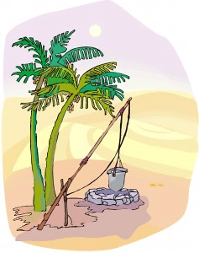
Déi Wells waren esou wichteg, well ze kéint kréien frësch Waasser an der Wüst. Den Isaac hat de Brunnen vu sengem Papp geierft.

Slide 90

Allerdéngs hunn d'Philistinnen him beneid. Also hunn se d'Brunnen mat Äerd gefüllt.

Slide 91
Awer den Isaac huet sech net mat hinnen gesträift. Hien ass fortgaang an huet de Brunn gegruewen. Hien huet e Brunn mat frëschem Waasser entdeckt.

Slide 92

Zu dëser Zäit hunn déi aner Leit de Brunn vum Isaac geholl. Mee hien huet sech och net mat hinnen gestridden.

Slide 93

Gott geseent Isaac. Hien huet erëm eng aner Brunn gegruewen. Gott huet him vun do frësch Waasser ginn. Den Isaac huet en Alter gebaut an huet Merci gesot.

Slide 94
Lektioun vun haut
Den Isaac huet kee Sträit mat deenen, déi seng Brunnen ewechgeholl hunn.
Gott geseent Isaac.
Mir mussen och net mat aneren streiden.
Mir mussen anerer gär hunn an verzeien.

Slide 95
Gott ass??
Gott….
Hien haasst déi, déi mat aneren streiden.
Hien huet déi gär déi déi géigesäiteg gär hunn.

Slide 96
De Quiz vun haut
Wéinst wat huet den Isaac eng haart Zäit gelidden?
① Haus
② Lamm
③ gutt
③ gutt
④ Famill

Slide 97
D'Wuert vun haut
Hien ass vun do fortgaang an huet eng aner Brunn gegruewen, a keen huet sech doriwwer gestridden.
Hien huet et Rehoboth genannt, a gesot: "Elo huet den HÄR eis Plaz ginn
a mir wäerten am Land floréieren."
Genesis 26: 22

Slide 98

Nr 10 Déi Wuert vun Gott
Esau huet d'Gebuertsrecht verkaf
fir déi eng Schossel roude Stew

Slide 99
D'Wuert vun haut
Dunn huet de Jakob dem Esau e Brout an e bësse Lënsenfleesch ginn.
Hien huet giess an gedronk, an ass dunn opgestan an ass fortgaang.
Also huet den Esau säi Gebuertsrecht veruecht.
Genesis 25:34

Slide 100

Dem Isaac seng Fra, d'Rebekka huet Zwillinge gebuer. Den éischte Jong war den Numm Esau an den zweeten war de Jakob.

Slide 101

Esau huet gär Juegd. Also, hie gär Outdooraktivitéiten. Awer de Jakob war e rouege Mann, deen doheem bliwwen ass.

Slide 102

Enges Daags, wéi de Jakob e Stew gekacht huet, ass den Esau no der Juegd hongereg heem komm.

Slide 103
"Gëff mir e Stew!", "Verkaf mir als éischt Är Gebuertsrecht. Da ginn ech Iech e puer." Den Esau war sou hongereg, datt hie säi Gebuertsrecht fir eng Schossel roude Stew verkaf huet.

Slide 104

Schlussendlech huet de Jakob säi Papp täuscht fir de Segen ze kréien. Endlech krut hien de Segen. All dës Saache goufen duerch d'Virsuerg vu Gott geschitt.

Slide 105
Lektioun vun haut
Den Esau huet geduecht datt d'Léisung vum hongereg Problem méi wichteg war wéi de spirituellen Segen ze kréien.
Endlech, Jakob gouf den Virfahre vun den Israeliten.
Wat mengt Dir méi wichteg?
D'Segen fir Kanner vu Gott ze sinn kann net duerch näischt ersat ginn.

Slide 106
Gott ass?
Gott ass
Gott erfëllt säin eegene Wëllen trotz de Feeler vu Männer a falsch.

Slide 107
haut' Quiz
Fir wat huet den Esau säi Gebuertsrecht verkaf?
① Nuddelen
② Brout
③ Fleesch
④ roude Stew
④ roude Stew

Slide 108
Haut Wuert
Dunn huet de Jakob dem Esau e Brout an e bësse Lënsenfleesch ginn.
Hien huet giess an gedronk, an ass dunn opgestan an ass fortgaang.
Also huet den Esau säi Gebuertsrecht veruecht.
Genesis 25:34

Slide 109

Nr 11 D'Wuert vu Gott
Dem Jakob säin Dram

Slide 110
D'Wuert vun haut
Hien hat en Dram an deem hien eng Trap op der Äerd gesinn huet, mat senger Spëtzt bis zum Himmel, an d'Engel vu Gott waren eropgaang an erofgaang.
Genesis 28: 12

Slide 111

De Jakob huet säi Brudder mat enger Ligen täuscht. Hie war Angscht ëmbruecht ze ginn. Also ass hien vun Heem bei säi Monni zu Haran geflücht.

Slide 112

An der Nuecht, e Steen dohinner geholl, huet hien geschlof en ënner dem Kapp als Këssen geluecht. Hie war eleng do ouni Famill. Also hie war Angscht an huet sech einsam gefillt.

Slide 113

De Jakob huet Engele vu Gott gesinn, déi eng Trap op d'Äerd an den Himmel eropgoen an erofkommen.

Slide 114

Hien huet d'Stëmm vu Gott héieren: "Ech si bei dir a waacht iwwer dech, wou Dir gitt."

Slide 115

Wéi hien de Moien erwächt huet, huet hien Gott veréiert, dee versprach huet, datt hie bei him wier, an hien huet Gott Éier ginn.

Slide 116
Lektioun vun haut
Wéi Gott mam Jakob war, deen Angscht hat eleng ze sinn,
Eise Papp Gott këmmert sech och ëm eis wa mir eleng sinn.
Wéi de Jakob, solle mir Gott Éieren an Éier ginn, deen ëmmer mat eis ass.

Slide 117
Gott ass?
Gott
Gott ass mat eis iwwerall an zu all Moment.
Gott këmmert sech ëmmer ëm eis.

Slide 118
Haut Quiz
Wéi de Jakob geschlof huet, wat huet hien als Këssen geholl?
① Holz
② Steen
② Steen
③ Tasche
④ Haut vum Déier

Slide 119
D'Wuert vun haut
Hien hat en Dram an deem hien eng Trap op der Äerd gesinn huet, mat senger Spëtzt bis zum Himmel, an d'Engel vu Gott waren eropgaang an erofgaang.
Genesis 28: 12

Slide 120

Nr 12 Déi Wuert vun Gott
Joseph vu senge Bridder verkaaft

Slide 121
D'Wuert vun haut
"Komm elo, loosst eis hien ëmbréngen a geheien hien an ee vun dëse Cisternen
a soen, datt e häerzhafte Déier hien opgeléist huet.
Da kucke mer wat aus sengen Dreem kënnt."
(Genesis 37:20)

Slide 122

De Jakob hat zwielef Jongen. Hien huet de Joseph méi gär wéi all vu sengen anere Jongen. Also huet hien e räich schéint Stoff fir de Joseph gemaach

Slide 123

Seng Bridder haten hie vill, well hire Papp him besonnesch gär huet. „Loosst eis de Joseph verkafen. Loosst eis dem Papp soen datt hie gestuerwen ass.

Slide 124

Si hunn de Joseph als Sklave fir Händler verkaaft, déi laanscht komm sinn.
Wéi hien dat héieren huet, war de Jacob déif traureg.

Slide 125

De Joseph huet en haart Liewen als Sklave gelieft. Wéi och ëmmer, hien huet gegleeft an op Gott vertraut ouni Sënn ze maachen.

Slide 126

De Joseph gouf op eng falsch Uklo an de Prisong geschéckt. Wéi och ëmmer, hie probéiert gerecht ze sinn virun Gott och am Prisong. Gott huet de Joseph net vergiess a Gott hat eng erstaunlech Pläng fir hien.

Slide 127


Lektioun vun haut
De Joseph gouf gehaasst an als Sklave vu sengen eegene Bridder verkaaft. Hie gouf och op falscher Uklo an de Prisong gesat.
Wéi och ëmmer, hien huet op Gott vertraut a probéiert ëmsou méi keng Sënn ze maachen.
Mir kënnen e puer Schwieregkeeten hunn.
Loosse mer keng Sënn maachen an eise Papp Gott hëllefen, dee gär op eist Gebied lauschtert.

Slide 128
Gott ass?
Eiser Papp Gott..
Eise Papp Gott huet eng erstaunlech Pläng fir eis och an enger schwiereger Zäit.

Slide 129


De Quiz vun haut
Wat huet de Jakob nëmmen dem Joseph ënner sengen zwielef Jongen ginn?
① Spillsaachen
② Bibel
③ räich schéin Stoff
③ räich schéin Stoff
④ Suen

Slide 130
D'Wuert vun haut
"Komm elo, loosst eis hien ëmbréngen a geheien hien an ee vun dëse Cisternen
a soen, datt e häerzhafte Déier hien opgeléist huet.
Da kucke mer wat aus sengen Dreem kënnt."
(Genesis 37:20)

Slide 131

Nr 13 D'Wuert vu Gott
De Joseph gouf Premierminister an Ägypten

Slide 132
D'Wuert vun haut
Also huet de Pharao zum Joseph gesot: "Ech hunn dech doduerch iwwer d'ganz Ägyptenland zoustänneg."
Genesis 41: 41

Slide 133

De Pharao, de Kinnek vun Ägypten, hat en Dram. 7 déck Kéi an duerno koumen 7 ellen Kéi eraus. 7 ellen Kéi hunn 7 fett Kéi opgefriessen. Et war ganz komeschen Dram.

Slide 134

Keen konnt säin Dram am Palais interpretéieren. Den Chefbecher, dee vum Joseph gehollef gouf, huet hien dem Kinnek virgestallt.

Slide 135

Gott huet dem Joseph Wäisheet ginn. Also, hie konnt d'Bedeitung vum Dram interpretéieren an huet et dem Kinnek gesot.

Slide 136

De Pharao war sou bewegt datt hien de Joseph ernannt huet, deen e Gefaange war op déi zweet héchst Positioun vum Land.

Slide 137

De Joseph gouf de Premier Minister vun Ägypten a regéiert iwwer d'Land gutt mat der Wäisheet, déi Gott him ginn huet.

Slide 138
Lektioun vun haut
Gott hat déi erstaunlech Pläng fir de Joseph.
Wa mir e puer Schwieregkeete stellen, sollte mir och net enttäuscht sinn,
awer sollt Gott seng erstaunlech Pläng fir eis erwaarden an u Gott gleewen ..

Slide 139
Gott ass?
Gott mécht no sengem Wëllen.
Déi Niddereg wäerten erhiewen an déi Erhiewt ginn niddereg bruecht.

Slide 140
De Quiz vun haut
Wéi eng Déieren sinn am Pharao sengem Dram opgetaucht?
① Vogel
② Hond
③ Päerd
④ Kuch
④ Kuch

Slide 141
D'Wuert vun haut
Also sot de Pharao zum Joseph:
"Ech hunn dech domat zoustänneg fir dat ganzt Land vun Ägypten."
Genesis 41: 41

Slide 142

Nee. 14 D'Wuert vu Gott
De Joseph huet seng Bridder erëm begéint

Slide 143
D'Wuert vun haut
Och wann de Joseph seng Bridder erkannt huet, hunn si hien net erkannt.
Genesis 42: 8

Slide 144

De Pharao huet de Joseph als Premierminister vun Ägypten ernannt. De Joseph huet iwwer déi 7 Joer schwéier Hongersnout verstänneg kontrolléiert.

Slide 145

Wéi och ëmmer, et gouf kee Kär am Kanaan wéinst Hongersnout. Si hu missen an Ägypten erofgoen fir e Getreide ze iessen. Dem Joseph seng Bridder sinn an Ägypten gaangen, fir och Iessen ze kafen.

Slide 146

Och wann de Joseph seng Bridder erkannt huet, hunn si hien net erkannt.

Slide 147

De Joseph sot hinnen, wien hie wier. Si waren erschreckt no him kucken an hunn Angscht virun him gefillt

Slide 148

De Joseph huet erkannt firwat Gott hien an Ägypten geschéckt huet. Hien huet seng Bridder verzeien an huet seng ganz Famill an Ägypten geholl an huet sech sécher ëm si gekëmmert.

Slide 149
Lektioun vun haut
De Joseph huet seng Bridder verzeien, déi him schlecht behandelt hunn an hinnen no Gottes Wëllen gär hunn.
Mir mussen eis Famill a Frënn verzeien an hinnen gär hunn.

Slide 150
Gott ass?
Gott..
Verzeien eis a gär eis.

Slide 151
De Quiz vun haut
Wéi ee Land säi Premier Minister ass de Joseph ginn?
① Ägypten
① Ägypten
② Israel
③ Persien
④ Babylon

Slide 152
D'Wuert vun haut
Och wann de Joseph seng Bridder erkannt huet, hunn si hien net erkannt.
Genesis 42: 8

Slide 153

No.15 D'Wuert vu Gott
E Kand dat aus dem Waasser gerett gouf

Slide 154
D'Wuert vun haut
Wéi d'Kand méi al war, huet si him bei d'Duechter vum Pharao geholl an hie gouf hire Jong. Si huet him Moses genannt, a gesot: "Ech hunn hien aus dem Waasser gezunn."
Exodus 2:10

Slide 155

Ägypten Kinnek, Pharao, bestallt all Israeli neigebuerene Jongen an den Nil Floss ewech ze geheien a loossen se ëmbruecht ginn.

Slide 156

De Jochebed, dem Moses seng Mamm, hat keng aner Wiel wéi hire Jong op den Nil ze droen.

Slide 157

Zu där Zäit huet d'Ägypten Prinzessin de Puppelchen gesinn wärend hatt am Floss gebad huet. Si hat am Kapp de Jong ze wuessen.

Slide 158

Seng Schwëster huet d'Prinzessin gesinn de Puppelchen aus dem Kuerf huelen. Si huet seng richteg Mamm, Jochebed, virgestallt fir de Puppelchen fir hatt ze këmmeren.

Slide 159

Wéi d'Kand méi al ginn ass, gouf hien zréck an d'Prinzessin geholl fir hire Jong ze ginn. Si huet him Moses genannt a gesot: "Ech hunn hien aus dem Waasser gezunn. De Moses ass an Ägypten gewuess Palais.

Slide 160
Lektioun vun haut
Gott huet de Moses gerett.
Gott huet eis gerett mat senger erstaunlecher Wäisheet a Kraaft (Providence).
Loosst eis gleewen datt Gott seng Pläng méi grouss a méi perfekt si wéi meng ëmmer.

Slide 161
Wien ass Gott?
Gott..
Hien ass den allmächtege Gott, dee säi Wëllen trotz all Hindernis erfëllt.

Slide 162
De Quiz vun haut
Wat ass mam Kand geschitt, dat am Waasser gedroe gouf?
① Hie gouf erdrénkt a vu Fësch giess.
② Villercher hunn d'Kand gerett.
③ Gott huet d'Kand aus dem Himmel gerett.
④ D'Prinzessin vun Ägypten huet hie gesinn a gerett.
④ D'Prinzessin vun Ägypten huet hie gesinn a gerett.

Slide 163
D'Wuert vun haut
Wéi d'Kand méi al war, huet si him bei d'Duechter vum Pharao geholl an hie gouf hire Jong. Si huet him Moses genannt, a gesot: "Ech hunn hien aus dem Waasser gezunn."
Exodus 2:10

